Slide 1
Відмінювання іменників (Відмінювання іменників жіночого та чоловічого родів)
Просто
про складне
Заняття № 6

Slide 2
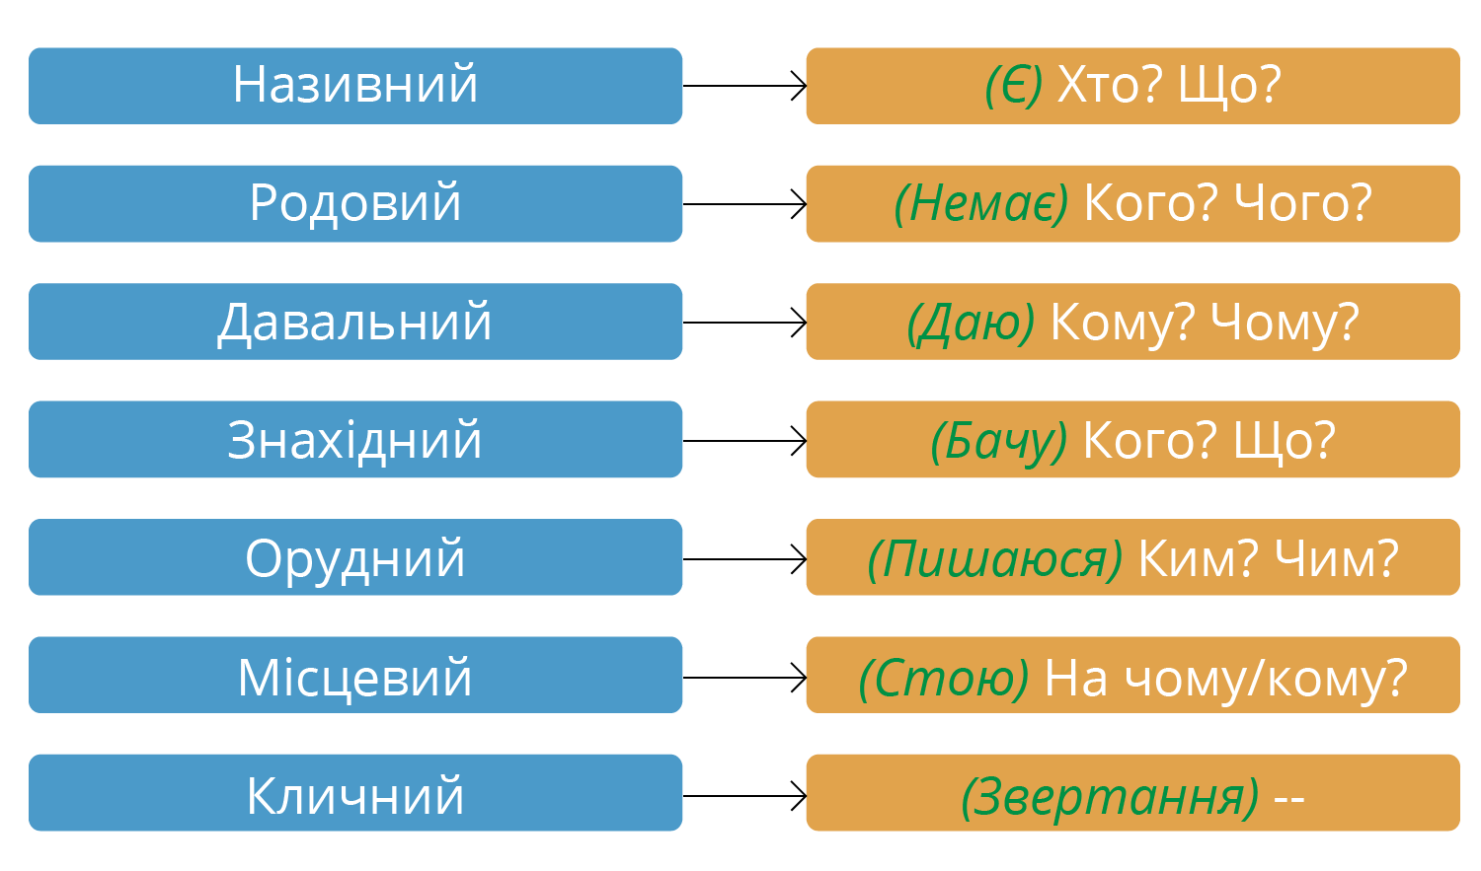
Пригадаймо відмінки
української мови
Просто
про складне

Slide 3
Просто
про складне
Правопис закінчень іменників чоловічого роду в орудному відмінку однини.

Slide 4
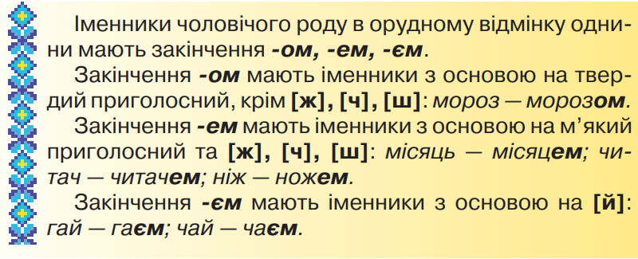
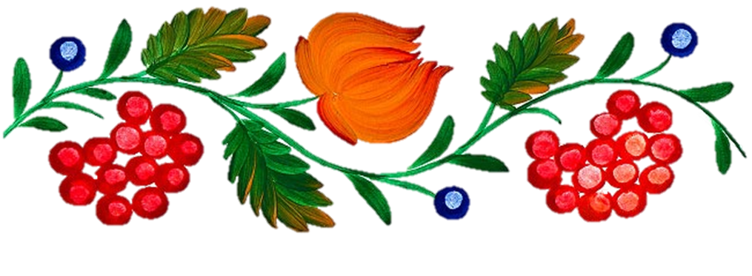
Просто
про складне
Запам’ятай!

Slide 5
Просто
про складне
Потренуймося!
Запишіть словосполучення, розкриваючи дужки,
ставлячи іменники чоловічого роду в орудному відмінку.
Спостерігаю за (сторож); розмовляю зі (слухач); їдемо (трамвай); користуємося (фартух); зупинилися перед (край); цікавлюся (футбол); солодким (чай).

Slide 6
Просто
про складне
Перевіримо!
Спостерігаю за сторожем; розмовляю зі слухачем; їдемо трамваєм; користуємося фартухом; зупинилися перед краєм; цікавлюся футболом; солодким чаєм.

Slide 7
Просто
про складне
Настав час відпочити!
Notes:
Слайд містить гіперпосилання на руханку.

Slide 8
Просто
про складне
Правопис закінчень іменників жіночого роду в орудному відмінку однини.

Slide 9
Просто
про складне
Запам’ятай!

Slide 10
Просто
про складне
Запам’ятай!

Slide 11
Просто
про складне
Потренуймося!
Спиши словосполучення, розкриваючи дужки.
Розмовляєш із (мама, Орися, Надія);
захоплюєшся (музика, пісня, поезія);
ідеш (вулиця, стежка, діброва);
користуєшся (чернетка, дача, конвалія);
милуєшся (береза, бабуся, сестра);
зачарований (калина, тополя, настурція).

Slide 12
Просто
про складне
Перевіримо!
Розмовляєш із мамою, Орисею, Надією;
захоплюєшся музикою, піснею, поезією;
ідеш вулицею, стежкою, дібровою;
користуєшся чернеткою, дачею конвалєю;
милуєшся березою, бабусею, сестрою;
зачарований калиною, тополею, настурцією.

Slide 13
Просто
про складне
Молодець!
Тепер ти готовий приступити
до практичних завдань уроку!
Бажаю успіху!
Ти обов’язково впораєшся!

Slide 14
Просто
про складне
Використані ресурси
Інтернету
https://youtu.be/g9d164HNt4E
https://youtu.be/8P0zMhCZP8c

